Slide 1
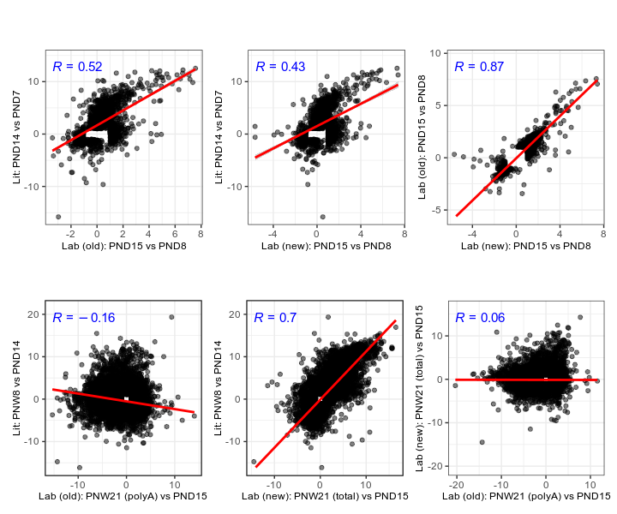
A
C
E
B
D
F

Slide 2
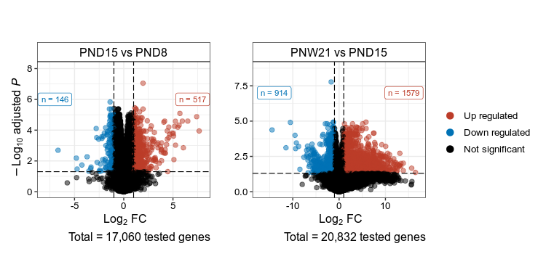
A
B

Slide 3
